Slide 1
الدرس الخامس: اجمع ثلاثة اعداد

Slide 2
الفصل السابع الدرس الثالث
عزيزي الطالب: الهدف التعليمي من هذا الدرس
1.اجمع ثلاثة اعداد مع بعضها
2.اختار طريقة الجمع المناسبة

Slide 3
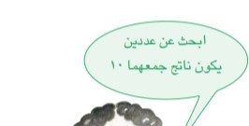
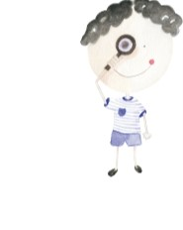
جمع ثلاثة اعداد بطرق مختلفة
الطريقة الأولى :ابحث عن عددين يكون ناتج جمعهما يساوي عشرة
7 2
4 1
+ 3 1
4 5

Slide 4
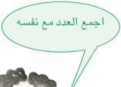
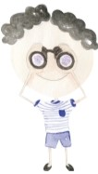
جمع ثلاثة اعداد بطرق مختلفة
الطريقة الثانية: اجمع العدد مع نفسه
6 1
1 2
2 6 +
3 6

Slide 5
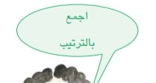
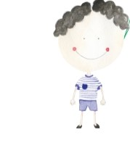
جمع ثلاثة اعداد بطرق مختلفة
الطريقة الثالثة: الجمع بالترتيب
2 4
3 1
+6 1
1 7

Slide 6
عزيزي الطالب: اختر الإجابة الصحيحة
51+23+13=(80, 87,90, 84)
27+48+13=(81, 84, 87,65)
56+27+4=(87, 78,88, 91)
63+12+14=(88, 98, 89,77)

Slide 7
تنويه هام
عزيزي الطالب:
ا ارجو حل التمرين الموجود في الملف المرفق مع الفيديو
عزيزي ولي امر الطالب :
ارجو متابعة التلميذ في حل التمرين
أتمنى لكم النجاح والتوفيق والسلام عليكم ورحمة الله وبركاته
دمتم بخير

